Slide 1
S.A.M.A.M
Die Zeitungsanzeigen des digitalen Zeitalters
Notes:
1

Slide 2
Agenda
Organisation
Vorbereitungsphase
Anforderungen
Aktueller Stand
User Interface + Prototyp
Fragen

Slide 3
Organisation
Gute Organisation macht alles leichter
Notes:
3

Slide 4
Wie organisieren Sie sich im Team?
- 2 Treffen/Woche
- Di & Fr/Sa
- Projektmanagement: Mathis Ludwig, Alex Böttger
- Frontend Verantwortlicher: Arthur Mehlmann
- Backend Verantwortlicher: Sven Peters, Markus Rumpel
- Discord-Server Admin: Markus Rumpel
Notes:
4

Slide 5
Vorbereitungsphase
Das waren die ersten 14 Tage
Notes:
5

Slide 6
Woran arbeiteten wir in der ersten Arbeitswoche?
- Requirements ausarbeiten
- Issues in Git erstellen
- UML-Diagramm für Datenstruktur
- Erstellung der Zwischenpräsentation
- Auswahl Technologien
- Projekt aufsetzen
Notes:
6

Slide 7

Welche Technologien nutzen wir?
- Datenbank: MongoDB
- Api: Express
- Js-Framework: Vue.js
- Laufzeitumgebung: Node.js
Außerdem: Typescript, Git, Bulma
Notes:
7

Slide 8
Anforderungen
Darauf legen wir Wert

Slide 9
Funktionale Requirements
- Der Nutzer muss ein Angebot oder eine Dienstleitung zum Bieten oder zum Verkauf einstellen können
- Die Benutzer müssen miteinander über einen Chat kommunizieren können
- Der Nutzer muss nach Angeboten suchen können

Slide 10
Nicht funktionale Requirements
- Nutzerspezifische Daten müssen entsprechend sicher gespeichert und übermittelt werden
- Die Laufzeit und Ladezeiten müssen möglichst gering gehalten werden

Slide 11
Codeanforderungen
- Einheitliche Formatierung → „Prettier“
- Einheitliche Sortierung in Klassen
- Einheitliche Schreibweisen
- Vorgaben für Kommentare

Slide 12
Aktueller Stand
Hier stehen wir
Notes:
12

Slide 13
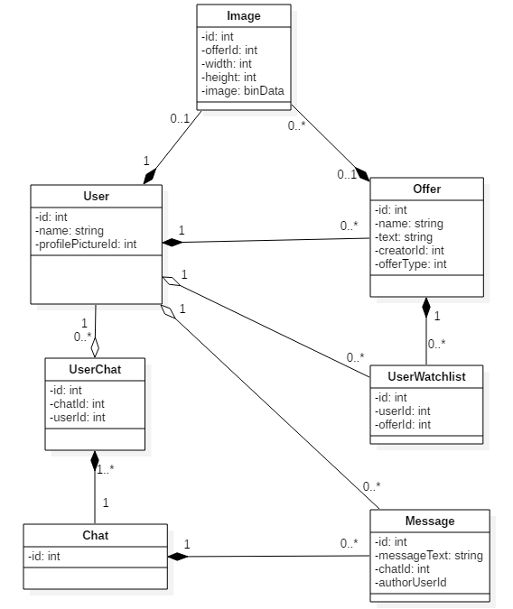
Datenmodell
Notes:
13

Slide 14
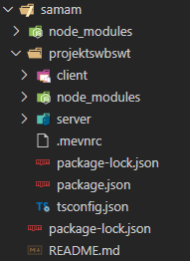
Softwareprojekt
- Bei allen Team-Mitgliedern aufgesetzt und lauffähig
- Aufgeräumte Ordnerstruktur
- Klare Abgrenzung von Funktionalitäten

Slide 15
User Interface
Attraktiv und gut strukturiert

Slide 16
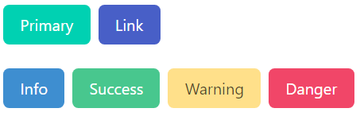
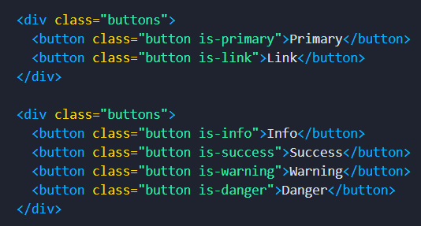
Design-Guideline
- UI-Framework: bulma.io
- Icons: Material Icons
- Überschriften: Roboto
- Text: Open Sans
Notes:
16

Slide 17
Wir freuen uns auf eure Fragen

